Slide 1

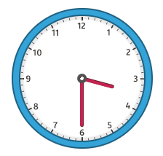

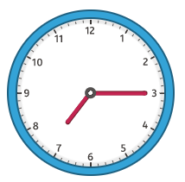
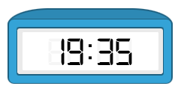
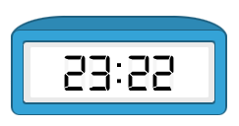



Prova
Nom i cognoms:
Data:
1. Ajusta els rellotges digitals a l’hora que marquen els analògics (1 punt).
... de la vesprada
... del matí
2. Escriu com es lligen les hores i si són de matí, vesprada o nit (1 punt).
3. Dibuixa 3 rellotges i indica a quina hora fas aestes accions (1 punt):
M’alce:
Isc de l’escola:
Me’n vaig a dormir:
4. Dídac va eixir les dos i mitja de la vesprada. Si va caminar 1 h i 27 minuts fins a sa casa seva, a quina hora hi va arribar? Marca-la en el rellotge (1 punt):
5. Pau va en bici durant 2 h i 15 minuts. Si va eixir a les 17: 40, fins a quina hora hi va anar? Subratlla la resposta correcta (1 punt).
19 : 40
19 : 55
18 : 45
20 : 00
Mètode Snappet. Prova 9 4t. Pàgina 1 de 2.

Slide 2
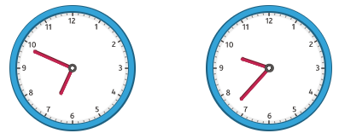



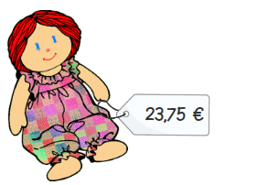





Prova
Nom i cognoms:
Data:
6. Observa els rellotges i completa (1 punt).
El viatge dura hores i minuts.
Eixida 6:49
Arribada 9:37
7. Dibuixa les monedes i els bitllets necessaris per a comprar la nina (1 punt).
8. Marta tenia 17 € i 70 ct. en la vidriola. Si per l’aniversari ha rebut 24,50 € més, quants diners té ara Marta? Expressa-ho com a decimal (1 punt).
Marta té ara €.
9. Xavi ha comprat un videojoc per 37,75 €. Si ha pagat amb un bitllet de 50 €, quin canvi li han tornat? Encercla la resposta correcta (1 punt).
10. Observa i completa (1 punt):
Pagues amb:
Et tornaran euros.
Mètode Snappet. Prova 9 4t. Pàgina 2 de 2.

